Slide 1


20周年客户大会 · 主题分享
2006—2026 / 20 YEARS OF ESENSOFT
金融AI Agent
工程化应用：从技术赋能到价值重构
当模型开始行动，金融真正要建设的是什么？
EsXCode × EsXWork
亿信华辰自研 · AI研发应用平台 × AI办公平台
演讲人
亿信华辰解决方案专家 吴思全
20
2026.10.30 · 北京亿信华辰软件有限责任公司
YEARS
Notes:
时间：0:00–1:00｜现场动作：不急着翻页，先与听众建立交流感。
各位来宾，大家好，我是亿信华辰解决方案专家吴思全。欢迎来到亿信华辰20周年客户大会。
今天在座很多来自租赁、证券等机构的科技负责人。四十分钟时间，我不准备做产品目录，也不准备用几个演示告诉大家“AI什么都能做”。过去两年，很多机构已经从PoC走到生产，Agent开始在投研、运营、研发、办公等场景落地；真正变难的问题，正在从“能不能做”，变成“怎样稳定做、可治理地做、可复用做”。今天我想借亿信华辰自己的实践，和大家分享两条路径：AI研发与AI办公。今天的题目是《金融AI Agent工程化应用：从技术赋能到价值重构》。

Slide 2
02 / WHY AGENT ENGINEERING
AI会回答之后，怎么把Agent真正做进生产？
把业务语义、系统行动、验证责任组织起来，才算把一个Agent真正做好。
今天先问一个问题
如何做好一个Agent：补齐三段工程
怎样才算
01 / 业务上下文
目标、口径、规则与历史，是否被正确装配？
做好一个
上下文不对，越流畅越可能偏离。
Agent？
02 / 系统行动
能在授权边界内进系统、用工具吗？
只聊天不调用工具，就进不了真实流程。
能回答，不代表能交付。
真正要补的是三段工程：
03 / 验证责任
错误能否被发现、停止、解释、回退和追责？
业务语义？系统行动？
高责任场景里，没有证据的自动，不是智能。
验证责任？
本次分享主线：
第一性原理
工程化体系
成熟度与实践
工程化视角：两条价值重构实践
亿信华辰 · 金融AI Agent工程化应用
02 / 24
Notes:
时间：1:00–2:45｜现场动作：先提问，停顿两秒，再依次点亮三段工程。
过去两年，很多机构已经做过Agent，也已经有项目真正进入生产。所以今天的问题，不是“Agent能不能做”，而是“怎样才算把一个Agent做好”。
我的判断是，能回答，只说明模型具备了语言能力；能交付，才说明它进入了工程体系。从一个回答走到一个可交付的Agent，至少要补齐三段工程。
第一段是业务语义与上下文。目标、口径、规则、数据版本和历史状态，是否在同一任务里被正确装配？上下文不对，生成得越流畅，偏离可能越大。第二段是系统行动与权限。它能不能在授权边界内进入现有系统、调用工具、完成真实动作？只聊天不调用工具，就进不了流程。第三段是验证责任与运营。错误能否被发现、停止、解释、回退和追责？高责任场景里，没有证据的自动，不是智能，是风险。
所以今天不是从某个产品讲起，而是沿着一条推理线往下走：先看AI工程的第一性原理，再看工程化体系，接着看行业成熟度与实践，最后落到亿信华辰在AI研发和AI办公上的两条价值重构路径。结束前，我们会回到一个更尖锐的问题：如果AI Agent让系统上线与监管报送都快了一倍，贵机构真正变难的，会是什么？

Slide 3
03 / FIRST PRINCIPLES OF AI ENGINEERING
先承认三条事实：模型天然不是一个确定性系统
这不是某一家模型的问题，而是大模型进入生产时共同面对的工程约束。
FACT 01
FACT 02
FACT 03
AI 无状态
上下文窗口有限
幻觉不可消除
Stateless
Context Window Limit
Hallucination
每次推理都不会天然保留上一次
不是把所有资料都塞给模型，
模型会生成看似合理、
对话的中间状态。
而是在每一步装配恰当信息。
却没有依据的答案。
它更像一次“短期记忆”：
信息太少，答案没有依据；
所以金融不能靠一句
上下文给什么，它就基于什么作答。
信息太多，关键约束反而被稀释。
“请确保准确”来兜底。
1
2
3
LLM
任务
业务规则
数据证据
状态/版本
→
有依据
无依据
混在一起
可信度不是模型自报，必须由证据链验证。
模型能力 × 工程确定性 = 可进入生产的AI
把概率能力变成可托付的生产力
亿信华辰 · AI工程的第一性原理
03 / 24
Notes:
时间：2:45–4:15｜现场动作：三条事实逐条揭示，语速放慢。
讨论怎么用AI之前，先要承认三条工程事实。这不是某一家模型的缺点，而是大模型进入生产时共同面对的约束。
第一，AI是无状态的。每一次推理，不会天然保留上一次任务的完整中间状态。上下文给什么，它就基于什么作答。所以，把任务交给AI，不是问一句话就结束，而是要把目标、状态、历史决定和当前版本持续装配给它。
第二，上下文窗口是有限的。不是把所有制度、合同、代码、报表都塞进去，答案就会更准。信息太少，没有依据；信息太多，关键约束反而被稀释。工程上真正要做的，是在每一步选择恰当的信息，而不是堆满窗口。
第三，幻觉不可完全消除。模型可能生成看似合理、却没有依据的答案。金融不能靠一句“请确保准确”来兜底。可信度要靠来源、规则、校验、人工确认和版本证据共同证明。
把三条放在一起，就得到今天整场分享的底层公式：模型能力乘上工程确定性，才等于可进入生产的AI。模型越强，这个乘法仍然成立，只是上限更高，不会自动变成确定性系统。

Slide 4
04 / WHAT IS AGENT ENGINEERING
工程化：把不确定性关进可运营的确定性外壳
不是把模型包一层界面，而是把任务、上下文、工具、状态、权限与证据组织成可重复交付的系统。
工程化 =
约束
×
运行
×
验证
×
演化
→
可重复交付
四类体系：边界、状态、证据、版本；标准不是定义。
从“会回答”到“会交付”
AGENT ENGINEERING STACK
工程化的四个结果
普通AI应用
业务任务层
可验收目标 · 权限边界 · 停止条件
不是演示，而是默认值
Prompt
→
Model
→
Output
1
可重复
HARNESS / RUNTIME
承载Agent Loop，组织运行状态
同一任务下次仍能跑通
特点：一次性输出，没有独立目标，也没有任务闭环。
2
可解释
上下文
Agent Loop
工具 / MCP
状态 / 记忆
模型路由
答案、动作与依据可追溯
Agent工程化应用
装配 / 压缩
计划 / 验证
系统连接
会话 / 恢复
适配 / 替换
3
可恢复
出错能停，版本能退
目标
→
Loop / Tools
→
Evidence
4
可接手
人换岗，任务和证据仍完整
多步推进 · 有中间状态 · 每步可验证
CONTROL PLANE / 证据与责任
让AI能停止、回退、解释、追责
权限 / 沙箱
人工确认
评测 / 回归
观测 / 审计
版本 / 回退
不只金融需要
工程化不是“加功能”
最小授权
关键门禁
质量基线
调用证据
产物恢复
所有严肃的Agent规模化应用，
而是把约束、验证与责任，提前设计进运行结构。
都需要工程化；金融只是把
准确、可靠、可追溯推到最高。
模型能力 × 工程化水平 = 可托付的Agent产能
从加法，到乘法
亿信华辰 · AI Agent工程化应用
04 / 24
Notes:
时间：4:15–6:45｜现场动作：按定义、对比、能力栈、四个结果顺序指图。
那工程化到底要做什么？一句话：把模型的不确定性，关进一个可运营、可验证、可停止、可追责的确定性外壳。
先把一个容易误解的地方讲清楚。工程化不等于“标准化＋模块化＋可验证＋可治理＋可持续演进”这五个词的堆叠。标准化、模块化是手段；可验证、可治理、可持续演进是目标属性。更准确地说，工程化是围绕“可重复交付”，同时设计四类体系：第一是约束，包括目标、权限、边界与停止条件；第二是运行，包括上下文、Agent Loop、工具、状态、记忆和模型路由；第三是验证，包括评测、回归、人工确认、观测与审计；第四是演化，包括版本、回退、知识沉淀与能力复用。四类体系相互作用，才构成工程化。普通AI应用往往是一次Prompt、一次模型输出；Agent工程化应用则要有目标、有循环、有工具、有中间状态，更要有证据。
看中间这张能力栈。最上面是业务任务层，先定义可验收目标、权限边界和停止条件。中间是Harness/Runtime，承载上下文、Agent Loop、工具与MCP、状态与记忆、模型路由。下面不是“技术细节”，而是Control Plane：权限与沙箱、人工确认、评测与回归、观测与审计、版本与回退。正是这一层，让AI能停止、能回退、能解释、能追责。
工程化最后要得到四个结果：可重复、可解释、可恢复、可接手。不是这次演示成功，而是下一次还能跑通；不是只有作者知道，而是换一个人也能审查和接手。
这件事不只金融需要。任何准备把Agent规模化接入真实业务的行业，都需要工程化。只是金融把准确性、可靠性、可追溯性和安全合规推到了最高，所以更不能把“模型可用”当成“系统可交付”。技术赋能做的是加法，让某个环节更快；工程化做的是乘法，让结果可被信任；再往前走，才是价值重构，让能力可以被复用。

Slide 5
05 / INDUSTRY SIGNAL · DEEPSEEK HARNESS
Agent运行时，正在成为新的工程化底座
DeepSeek Harness 给出的信号：不是模型更强，而是运行、扩展与治理被重新组织。
PUBLIC SIGNAL · 2026.10
HARNESS COMPOSITION / 公开架构抽象
对金融的四个启示
DeepSeek Harness
PROFILES
web
headless
sdk
acp
按需组合
平台看接口，
不只功能。
Everything is a Plugin.
01 / 运行外壳
PLUGIN TREE / 每一块能力都可挂载、替换
no privileged core
模型之外，是否有
它是Agent运行时/Harness，
可控的运行环境？
不是一个更大的模型。
模型适配器
工具注册表
会话日志
02 / 能力接口
官方公开的工程事实
Model adapter
Tool registry
Append-only session log
模型、工具、策略能否
替换而不推倒重来？
模型适配器、工具注册表、会话日志，
甚至Agent Loop本身都是插件
Agent Loop
沙箱与审批
UI · 遥测 · 扩展
03 / 证据默认
profile / bundle / patch 分层组合
默认驱动器
Sandbox / approval
Product surfaces
会话、动作、审批、回退
是否天然留痕？
能力seam连接接口、提供方与消费者
配置组合、补丁覆盖、卸载可逆
无特权内核，挂载插件即可扩展
04 / 迁移壁垒
能力沉淀在接口与插件，
越用越难替换。
开源状态：developer preview
CORDIS / 共享上下文 · 类型化事件 · 可逆副作用
MIT · TypeScript · 仍会存在破坏性变更
插件向共享上下文贡献服务；通过事件形成扩展点；卸载时注册效果可撤销。
生态竞争的下半场
Service Definition
Service Provider
Consumer
= Capability seam
比较的是接口、组合与治理。
Harness不是“多一个Agent框架”，而是把Agent运行所需的上下文、工具、状态、权限与恢复，做成可组合的工程外壳。
公开来源：DeepSeek Harness官方仓库与架构文档（developer preview，截至2026.10）；仅作行业工程信号与公开能力观察，不表示EsXCode/EsXWork采用同一架构。
05 / 24
Notes:
时间：6:45–9:00｜现场动作：先讲公开信号，再讲插件树，最后落到四个启示。
这个判断不是凭感觉。最近一个很值得关注的公开信号，是DeepSeek开源的DeepSeek Harness。我要强调，它是一个developer preview，会快速迭代，也存在兼容性变化；我们引用它，不是推荐某一款产品，而是观察一种工程方向。
按官方定义，它是一个开源的Agent Harness，核心口号是“Everything is a Plugin”。它由Cordis框架驱动，运行中的Harness不是一大块不可拆的程序，而是由profile、bundle、patch逐层组合出的插件树。模型适配器、工具注册表、会话日志，甚至Agent Loop本身，都可以作为插件替换。
这背后有三层意义。第一，平台竞争从“模型调用”转向“运行与扩展边界”。第二，能力不再硬编码在核心里，而是通过稳定接口接入、组合、卸载。第三，会话日志、能力seam、共享上下文、类型化事件和可逆副作用，让插件化不只是一种开发方式，也是一种治理方式。
这里我也想说一句可能有点残酷的话：在AI时代，你做得慢，很多时候等于不要做。不是说金融机构要追热点、抢首发，而是技术窗口和交付节奏已经变了。如果每一代模型、每一类工具出现，都要从头补一遍运行、接口、证据和治理，机构就会一直停留在追赶。工程化的意义，正是让下一次升级不必推倒重来。
对金融机构的启示有四点：看平台，先看它是不是只换了外壳；再看能力接口能否稳定替换；再看证据是否贯穿运行；最后看插件化能否把组织知识沉淀下来。真正的生态，不是插件数量多，而是别人愿意按你的能力接口建设。这个方向可能形成长期壁垒，但不能说今天已经“无可替代”。

Slide 6
06 / VALUE SHIFT
价值重构：不是更快，而是价值方程变了
技术赋能让某个环节更快；价值重构改变价值单位、成本结构、稀缺能力与能力资产。
01 / VALUE UNIT
02 / COST STRUCTURE
03 / SCARCITY
04 / ASSET FORM
价值单位
成本结构
稀缺能力
能力资产
人天 → 可验收结果
重复执行 → 工程化产能
会写会查 → 会定义会判断
文档 → 可复用资产
功能交付、人天计费
人力检索、复制、核对
写材料、写代码、查资料
文档、经验、个人技巧
结果可验收、过程可追溯
上下文装配、工具调用
定义问题、设定边界
上下文、技能、评测集
责任边界清晰
验证、回滚、审计内建
设计验收与熔断规则
证据包、连接器、门禁
不再只数“做了多少”
生成越便宜，验证越值钱
判断例外、承担责任
一次交付，多次复用
先定义“完成”，再谈自动化
优化链条，而不是堆人
人的价值向判断与责任上移
组织记忆成为生产力
VALUE EQUATION / 价值方程
不是让同一件事更快，而是让价值可以重复创造
技术赋能
工程化
价值重构
效率红利是一次性的；
单点更快
结果 × 可信
复用 × 能力
上下文、技能、证据与连接器会持续复利。
对金融的含义：
更快的代码、报表和材料只是技术赋能；能持续交付、可追溯、可审计、可复用，才是价值重构。
这也是后文判断 EsXCode 与 EsXWork 是否真正有效的标准。
价值重构不是否定效率，而是把效率从一次性收益，变成可持续的组织能力。
06 / 24
Notes:
时间：9:00–11:00｜现场动作：四张卡从左到右推进，最后落到“价值方程”与复利。
讲到这里，要回答题目里的第二个词：什么叫“价值重构”。它不是把同一件事做得更快。那叫技术赋能。价值重构，是价值方程本身发生了变化。
第一个变化，价值单位变了。过去我们数人天、数功能、数上线节点；以后更重要的是可验收结果、过程证据和责任边界。先定义什么叫“完成”，再谈自动化。
第二个变化，成本结构变了。过去大量成本花在重复检索、复制、核对、补材料；工程化以后，上下文装配、工具调用、验证、回滚和审计逐步内建。生成越便宜，验证反而越值钱。
第三个变化，稀缺能力变了。会写、会查、会做初稿，仍然重要，但不再稀缺；真正稀缺的是定义问题、设定边界、设计验收与熔断、判断例外并承担责任。
第四个变化，能力资产变了。过去经验散在项目文档和个人身上；以后应该沉淀成上下文、技能、连接器、评测集、证据包和门禁。一次交付，可以多次复用。
所以我把三者画成一条递进关系：技术赋能，是让单点更快；工程化，是让结果乘以可信；价值重构，是让复用乘以组织能力。效率红利往往是一次性的，上下文、技能、证据和连接器才会持续复利。对金融的含义很直接：更快的代码、报表和材料只是技术赋能；能持续交付、可追溯、可审计、可复用，才是价值重构。后面判断EsXCode和EsXWork是否有效，也看这四个迁移，而不是只看生成了多少内容。

Slide 7
07 / AI AGENT MATURITY MODEL
AI Agent成熟度三阶：工具位、协同位、目标位
升级的是AI的目标、控制权、责任边界与价值衡量。
ASSISTED
COLLABORATIVE / CO-PILOT
AUTONOMOUS AGENT
辅助型 AI
协同型 AI
自主型 AI
AI是工具；人是决策主体与流程主导者
AI是对等协作者；人机双向交互、分工完成
完整目标闭环；在预设约束与权限边界内自主
AI负责
AI能主动
AI能独立
检索 · 摘要 · 翻译 · 公式计算
提子方案 · 调工具 · 发现异常
拆解目标 · 规划 · 执行 · 自校验 · 重试
格式校验 · 初稿生成
追问信息 · 阶段性汇报
多子Agent协同，持续完成任务
控制权
控制权
控制权
人发起、人审核、人最终决策；
人保留全局目标审批与关键节点拦截；
人负责事前目标、规则边界与熔断策略；
AI输出只作参考。
AI自主执行子任务。
仅在异常阈值触发时上报人。
典型例子
典型例子
典型形态
RAG问答 · 报表初稿 · OCR提取
带Agent Loop的监管报送智能体
长任务监测预警 · 跨系统异常闭环
代码补全 · 会议纪要
数据治理核查智能体
多Agent持续协作 · 动态重规划
阶段特征
阶段特征
金融重点：约束下自主
单向输出、无闭环、
有循环、有工具、有中间状态，
自主 ≠ 无监管、无审计、无熔断。
没有独立目标。
但不脱离人的关键节点审批。
是长任务闭环、自我反思、动态规划，
不是脱离人的黑盒运行。
工具位
AI承担的目标、控制权与责任边界 →
目标位
请问各位：
贵机构现在把AI放在工具位、协同位，还是目标位？不用回答，带着这个判断继续往下看。
07 / 24
Notes:
时间：11:00–13:15｜现场动作：从左到右推进，讲完提问，不要求举手。
有了工程视角，再看金融AI Agent的成熟度三阶：辅助型、协同型、自主型。
辅助型AI，AI是工具，人是决策主体和流程主导者。AI负责检索、摘要、翻译、公式计算、格式校验和初稿生成；人发起、人审核、人最终决策，AI输出只作参考。典型例子是RAG问答、报表初稿、OCR提取和代码补全。它的特点是单向输出、无闭环、没有独立目标。
协同型AI，AI是对等协作者，人与AI双向交互、分工完成复杂任务。AI可以主动提出子方案、调用工具、发现异常、追问信息、阶段汇报；但人保留全局目标审批权和关键节点拦截权，AI自主执行子任务。典型例子是带Agent Loop的监管报送智能体、数据治理核查智能体。它有循环、有工具、有中间状态，但不脱离人的关键节点审批。
自主型AI拥有完整目标闭环，在预设约束和权限边界内独立拆解、规划、执行、自校验、重试，多子Agent协同持续完成任务，只在异常阈值触发时上报人。人负责事前设定目标、规则边界和熔断策略。请特别注意，金融里的自主不等于无监管、无审计、无熔断，而是“约束下自主”。它的特点是长任务闭环、自我反思、动态规划、持续运行。
我想请各位在心里做一个判断：贵机构现在把AI放在工具位、协同位，还是目标位？不用回答我。更重要的是，升级的不是模型名称，而是AI承担的目标、控制权与责任边界。我们的EsXCode和EsXWork，主战场都在协同型；同时具备Agent Loop、工具调用、状态与执行等自主型要素。但能不能真正走到自主，不由产品名字决定，而由业务闭环、数据、权限和治理成熟度决定。

Slide 8
08 / PUBLIC PRACTICE, AS OF 2026.10
头部机构走到哪里：AI已进流程，但自主带着治理边界
只采用机构公告、年报刊载或高可信公开报道中的“已部署 / 已上线 / 公开试点”表述。
辅助型 AI｜个人与岗位提效
协同型 AI｜进入业务流程
自主型方向｜公开试点与受控推进
Morgan Stanley
JPMorgan Chase
Citi
Assistant + Debrief
LLM Suite
Stylus Workspaces with Agentic AI
财富顾问会前检索、会后总结；
公开报道梳理450+生成式AI用例，
将多个企业级API封装成代理式工作空间，
AI出草稿，顾问确认。
覆盖写作、分析、编码等场景。
公开口径为受控试点，不是脱离人的全自动。
BBVA
中国工商银行
平安租赁
ChatGPT Enterprise
工银智涌
AI数字助手 + 租赁智能体平台
扩展至11,000席，用于内容、
公开报道援引年报：已在30余个业务
已建成大模型平台，覆盖销售、风控、
分析与日常办公。
领域落地500余个AI场景。
运营；60余个助手，调用超百万次。
阶段特征
阶段特征
阶段特征
工作入口变了，责任链没变。
AI嵌入流程节点，与人共同完成。
已进入多步任务，但并非完整目标闭环。
价值先在个人效率体现。
价值转向周期、质量与一致性。
公开边界：试点/受控部署，不是脱离人的全自动。
公开部署口径，不代表全流程自动化。
规模大，但仍以人机协同为主。
自主程度取决于流程闭环与治理成熟度。
对租赁与证券的启示：
先选高价值场景，把知识、数据、系统、验证四层补齐；不要用“自主”包装尚未闭环的业务。
公开资料整理，截至2026.10；来源含Morgan Stanley、BBVA、Citi公告/新闻稿，Tearsheet与中国日报网报道；仅作行业观察，不构成效果承诺。
亿信华辰 · 金融Agent工程化应用的公开实践观察
08 / 24
Notes:
时间：13:15–15:15｜现场动作：强调“公开部署/公开试点”，不把案例说成效果承诺。
这个判断也不是凭感觉。看公开市场，头部机构大致也沿着三个阶段推进，但共同点是：AI已经进入流程，自主始终带着治理边界。
辅助型阶段，摩根士丹利用Assistant和Debrief帮助财富顾问做会前检索、会后总结，AI出草稿，顾问确认；BBVA把ChatGPT Enterprise扩展到11,000个许可证，用于内容、分析和日常办公。它们改变的是工作入口，但没有改变最终责任链。
协同型阶段，公开报道显示，JPMorgan的LLM Suite梳理了450多个生成式AI用例；中国工商银行的“工银智涌”，公开报道援引年报口径，已在30多个业务领域落地500多个AI场景。规模已经很大，但主流仍是人机共同完成流程，人负责业务判断与关键确认。
再往右，花旗的Stylus Workspaces with Agentic AI把多个企业级系统连接起来，公开口径是分阶段推广、数千名员工先行访问；平安租赁已建成大模型平台，发布AI数字助手应用市场和租赁智能体平台，覆盖销售、风控、运营，推出60余个数字助手，累计调用超过百万次。这里要注意，公开信息支持的是“部署、试点、规模化应用”，不是完整目标闭环，也不是脱离人的全自动。
对租赁和证券的启示很直接：不要用“自主”包装一个还没有闭环的业务。先把高价值场景、知识数据、系统连接、验证机制补齐，再谈Agent能走多远。

Slide 9
09 / WHAT TO BUILD AT EACH STAGE
每个阶段，建设的不是同一个东西
Agent不是买一个模型；从辅助走向自主，要同时补场景、上下文、运行连接、证据治理与组织运营能力。
建设维度
辅助型
协同型
自主型
业务场景
知识助手、文档摘要
业务流程中的一个节点
跨步骤任务、异常监测、自动闭环
从哪里开始
高频、低风险、可人工复核
风险、投研、合同、研发
目标明确，但路径可编排
数据与上下文
企业知识库、文档权限
数据产品、语义层、状态
实时状态、记忆、版本、知识更新
答案凭什么可信
有出处、可检索
业务口径可解释
运行中不丢上下文
系统连接
轻量API、单点工具
系统API、MCP、工作流
多工具组合、任务编排、事件触发
能不能真正办事
读多写少
受控写入与回退
权限、沙箱、停止条件
验证与治理
人工复核、基础审计
Evals、回归、人工卡点
可观测、停止、回退、审计、责任边界
错了怎么办
先保证可见
质量可度量
异常可解释、可接管
组织能力
个人采用、工具培训
业务+科技+风险共创
AI治理委员会、运营团队、定期重估边界
谁来持续运营
从会用开始
产品经理与AI Ops
自主边界随成熟度移动
现场提问
在座各位，贵机构现在处在哪一阶段？下一阶段最缺的，是场景、数据、系统，还是验证？
阶段判断不看“买了什么模型”，而看：AI在哪个流程里、承担什么动作、错了谁能在多长时间内发现并接管。
亿信华辰 · 分阶段建设清单
09 / 24
Notes:
时间：15:15–16:45｜现场动作：按五个建设维度横向比较，不逐格念表。
如果把三个阶段翻译成建设清单，会发现每个阶段买的、建的、管的都不是同一件事。
辅助型阶段，重点是高频、低风险、可人工复核的知识助手和文档任务。数据上先做企业知识库和权限检索；系统上接少量API或单点工具；治理上先保证答案可见、出处可查；组织上从个人采用和培训开始。
协同型阶段，场景进入业务流程中的一个节点。数据要有语义层、指标口径和状态；系统要有API、MCP和工作流，并且允许受控写入和回退；治理要有评测、回归和人工卡点；组织上需要业务、科技、风险共同对结果负责。
自主型阶段，处理的是跨步骤任务、异常监测和自动闭环。数据需要实时状态、记忆和版本；系统需要多工具组合、任务编排和事件触发；治理需要可观测、停止条件、审计和责任边界；组织上要有AI Ops和持续运营机制。
所以我经常说，AI Agent不是“买一个模型”的项目，而是一次能力建设。模型会换，工具会换，真正留在机构里的，是数据、连接、评测、流程和组织经验。

Slide 10
10 / TWO ENGINEERING PATHS
两条价值重构路径：系统建设与AI办公
技术赋能让局部更快；价值重构，改变系统怎么改、工作怎么变。
不是两个产品介绍，而是两类价值重构的工程回答
系统怎么改？
工作怎么变？
存量系统二开、系统改造、新系统建设；要接上下文、控影响、留证据。
知识检索、内容生成、数据分析、流程审批；要把任务做完、交清、可追溯。
EsXCode｜面向研发的AI应用平台
EsXWork｜面向办公的AI应用平台
自研 · 按Agent工程化原则设计 · 连接现有系统
自研 · 按Agent工程化原则设计 · 任务与专业交付
需求上下文 → 原型/设计 → 系统变更
知识 / 数据 → 任务拆解 → 文档 / 表格 / PPT
影响分析 → 自动测试 → 人审发布/回退
连接器 / 多Agent → 审批卡点 → 归档留痕
核心：接入、理解、变更、验证、证据
核心：知识、任务、流程、协作、责任
它们在成熟度模型中的位置：不是一个标签，而是一组能力载体
EsXCode / EsXWork 的主战场：协同型AI
辅助型
自主型
同时具备Agent Loop、工具调用、状态与自动执行等自主型要素；但能否真正自主，仍取决于业务闭环、数据、权限与治理成熟度。
亿信华辰 · 两条Agent工程化路径
10 / 24
Notes:
时间：16:45–18:30｜现场动作：先收束上半场，再明确两条价值重构路径。
接下来，我们把视线落回机构最现实的两类生产问题：系统怎么改，工作怎么变。这也是今天下半场的两条主线，AI研发与AI办公。不是两个产品目录，而是两种工程化落地路径。
对在座很多信息科技负责人来说，系统建设不是抽象话题。新系统要建设，存量系统要二开、改造、接新接口、满足新监管要求。即使机构不自己写全部代码，也仍然要掌握需求、架构、数据边界、验收和发布权。我们做EsXCode，不是要求每家机构变成软件公司，而是让AI在授权边界内理解现有系统，服务存量二开和新系统建设，把核心能力、数据边界、模型选择和发布权留在机构自己手里。
另一条路径是办公。制度、合同、数据、材料、会议、审批，本来就是机构每天的真实工作。我们做EsXWork，定位是机构级AI办公平台；监管报送只是它上面一个责任很高的专业空间，用来检验平台能不能真正进入高责任交付。
这两个平台主战场都是协同型，同时具备自主型所需的部分工程要素。但能不能真正走到自主，不取决于产品名字，而取决于业务闭环、数据、权限和治理成熟度。下面先看研发，再看办公，最后再看它们共同的底座。

Slide 11
11 / SYSTEM BUILDING · BEFORE
过去做系统：慢的不是代码，而是长链上的人与证据
新建系统与存量改造都必须先立项；真正的交付，是把需求、架构、接口、数据、测试和上线责任串起来。
ENTRY A
ENTRY B
两条入口，最后都要穿过同一条治理线
新建系统
存量改造 / 二开
AI不会取消立项、预算、安全评审、验收与审计责任。
新业务、新平台、替换旧系统
新增功能、接口、数据或报表
需求 / 立项
预算 / 采购
方案 / 安全
上线 / 验收 / 责任
立项之后，交付仍是一条串行链
每一段都依赖上一段的文档、决定与人
01
02
03
04
05
06
需求与方案
设计与排期
开发与配置
集成与测试
UAT 与安全
上线与移交
范围、边界、验收标准
架构、接口、数据模型
代码、二开、接口、报表
环境、数据、回归、缺陷
业务确认、风险复核
发布、运维、知识交接
人写、人讲、人对齐
依赖资深人员判断
手工产出与联调
上线前集中暴露
签字前再补证据
结果才第一次可检验
过去最贵的，不只是写代码，而是三件“无法自动交接”的事
01 / 上下文靠人带
02 / 影响靠经验判断
03 / 证据上线前补
需求为什么这样定、历史为什么这样改，
改一个字段、一段逻辑，可能牵动接口、
测试、评审、发布说明和审计材料
往往只在会议、文档与个人经验里。
报表、校验与下游系统。
常被当成项目尾声的“配套工作”。
新成员接手的不是系统，而是重新问一遍所有人。
“改A坏B”往往在集成测试甚至上线后才被发现。
结果能上线，却很难解释它为什么可信。
AI真正要改造的，不是某一段编码，而是这条“上下文—变更—验证—交付”的长链。
亿信华辰 · Agent工程化实践 · 过去的系统建设
11 / 24
Notes:
时间：18:30–19:45｜现场动作：强调新建与改造都要立项，避免“AI绕过治理”的误解。
先说研发。过去做系统，慢的往往不是某一段代码，而是长链上的人与证据。
左边两条入口：新建系统，和存量改造、二开。它们看起来不同，但最后都要穿过同一条治理线：需求、立项、预算、采购、方案、安全、上线、验收和责任。AI不会取消这些动作，因为它不改变“为什么做、谁批准、谁负责”这三个问题。改变的应该是立项之后的交付方式。
过去立项之后，交付还是一条串行链：需求与方案、设计与排期、开发与配置、集成与测试、UAT与安全、上线与移交。每一段都依赖上一段的文档、决定和人。最贵的有三件事：第一，上下文靠人带；第二，影响靠经验判断；第三，证据往往到上线前才补。结果可能能上线，却很难解释它为什么可信。
所以AI真正要改造的，不是某一段编码，而是“上下文—变更—验证—交付”这条长链。

Slide 12
12 / SYSTEM BUILDING · TODAY
AI把“写出来”变快，把“证明可以上线”推到台前
AI可以接入授权范围内的代码、文档、接口与数据；但进入真实系统后，主战场转向“接得进、改得对、证得明”。
同一条系统建设流水线，速度结构变了
速度是局部改善，风险却在系统边界集中
01 / CONTEXT
02 / GENERATE
03 / INTEGRATE
04 / VERIFY
05 / RELEASE
理解任务
生成候选产物
接进真实系统
证明改得对
签字、发布、回退
接入需求、规范与系统现状
需求稿、原型、代码、SQL
现有模块、接口、数据库
影响分析、自动测试、回归
责任确认、灰度与运行验证
形成可执行上下文
测试用例与交付文档
权限、环境与数据边界
安全审查与证据包
知识移交与持续演进
AI加速
人定义边界
AI加速
版本可控
AI辅助
主瓶颈
AI加速
主瓶颈
人负责
必须可回退
瓶颈从“做出来”转移到“接进系统、验证影响、证明可信”
接得进
改得对
证得明
在客户授权边界内理解并连接：
先回答业务与系统的影响：
每次交付都能回到同一组证据：
代码仓库 · 系统模块 · API/MCP
哪些接口、表、报表、规则会受影响？
需求依据 · 变更差异 · 自动测试
数据字典 · 业务规则 · 现有文档
哪些变更可以自动，哪些必须评审？
人工确认 · 版本与回退包 · 审计留痕
服务新建系统，也服务存量系统二开。
变更范围与回退路径先于代码产生。
上线不是一个“结果”，而是一份可复核的交付。
不是把原系统替换掉，而是把AI接进演进过程。
减少“改一处、坏一片”的隐性成本。
让速度提升不牺牲可解释与可追溯。
AI研发的价值，不是让代码更多，而是让每一次系统变更更快被验证、被解释、被接手。
亿信华辰 · Agent工程化实践 · 今天的系统建设
12 / 24
Notes:
时间：19:45–21:00｜现场动作：突出“接得进、改得对、证得明”。
今天的变化是什么？AI把“写出来”变快了，但把“证明可以上线”推到了台前。
理解任务、生成需求稿、原型、代码、SQL和测试用例，这些环节都可以加速。但一旦要接进真实系统，问题马上变了：现有模块能不能兼容？接口、数据表、报表和校验规则会不会受影响？权限和环境是否满足？测试能不能复现？出了问题怎么退？
所以瓶颈从“做出来”转移到三个词：接得进、改得对、证得明。
接得进，是在授权边界内理解代码、文档、接口、数据字典和业务规则，服务新系统，也服务存量二开。改得对，是变更之前先回答影响面，哪些能自动，哪些必须评审，回退路径是什么。证得明，是每次交付都能回到同一组证据：需求依据、变更差异、自动测试、人工确认、版本和回退包、审计留痕。
AI研发的价值，不是让代码更多，而是让每一次系统变更更快被验证、被解释、被接手。

Slide 13
13 / EsXCode · 自研 AI 研发应用平台
EsXCode：把AI放进系统工程，而不是放在聊天框
在授权边界内接入现有系统与工程上下文，把需求、影响、变更、测试、提测与回退连成一条可验证的交付链。
INPUT / CONTEXT
SIX-STEP ENGINEERING LOOP
每次产物都有版本与证据
HUMAN CONTROL
真实工程上下文
六步闭环：从可理解的上下文，到可回退的交付
生成越快，门禁越重要
AI先理解系统，再开始改系统
AI负责候选，人负责边界与签字
01 / CONNECT & UNDERSTAND
02 / PLAN & IMPACT
现有系统与模块
接入与理解
计划与影响分析
立项 / 安全边界
核心、外围、数据平台
代码/知识图谱 · 需求与系统现状
调用链 · 表/接口/报表影响面
范围、权限、数据与外部连接
产出：任务上下文与基线
产出：变更计划与风险清单
代码仓库与历史
代码图谱、提交与版本
03 / SHAPE & DESIGN
04 / CHANGE
业务 / 架构确认
原型与方案
变更生成
业务规则、兼容性与长期可维护
接口、模型与数据
可运行原型 · 接口/模型草案
代码 · SQL · 配置 · 测试草案
API/MCP、Schema、映射
产出：可评审的设计对象
产出：可 Diff 的候选变更
发布 / 验收签字
规范、文档与规则
上线、回退与责任确认
需求、设计、验收、安全
05 / VERIFY
06 / RELEASE
测试与审查
提测、发布与回退
运行与测试环境
自动测试 · AutoReview · 回归
统一运行 · 版本包 · 回退脚本
每个门禁留下四类证据
沙箱、构建、提测链接
门禁：证据不足不进入提测
产出：可访问提测与交付证据
依据 · 差异 · 测试 · 版本
私有化部署 · 多模型适配
服务对象
控制点：上下文可追溯 · 变更可 Diff · 测试可复现 · 发布可回退 · 责任可签字
统一权限审计 · 可观测运行
新系统建设 · 存量二开
平台不替人做业务决定，而是把人的判断放在正确的门禁位置。
接入现有系统，不把系统推到重来。
亿信华辰 · EsXCode（自研）AI研发应用平台 · Agent工程化实践
13 / 24
Notes:
时间：21:00–22:45｜现场动作：六步闭环逐段点亮，强调“接入现有系统”。
这就是我们自研的EsXCode要解决的问题。回到第4页的四类体系，EsXCode不是把AI放在聊天框里写几段代码，而是用约束、运行、验证、演化，把研发Agent做成一条可重复交付的工程链。
左边是真实工程上下文：现有系统和模块、代码仓库和历史、接口模型和数据、规范文档和规则、运行与测试环境。AI先理解系统，再开始改系统。它服务两类任务：新系统建设，和存量系统二开。
中间是六步闭环。第一步，接入与理解，形成任务上下文和基线。第二步，计划与影响分析，看调用链、表、接口、报表的影响面。第三步，原型与方案，把想法变成可评审的设计对象。第四步，变更生成，代码、SQL、配置、测试草案都以可Diff的候选形式出现。第五步，测试与审查，自动测试、AutoReview、回归，证据不足不进入提测。第六步，提测、发布与回退，统一运行、版本包、回退脚本和交付证据。
右边是人的控制点：立项和安全边界、业务和架构确认、发布和验收签字。平台不替人做业务决定，而是把人的判断放在正确的门禁位置。
一句话，EsXCode不是替换客户现有系统，而是把AI接进系统持续演进的过程。它交付的不是更多代码，而是一条可理解、可审查、可回退、可接手的系统变更链。

Slide 14
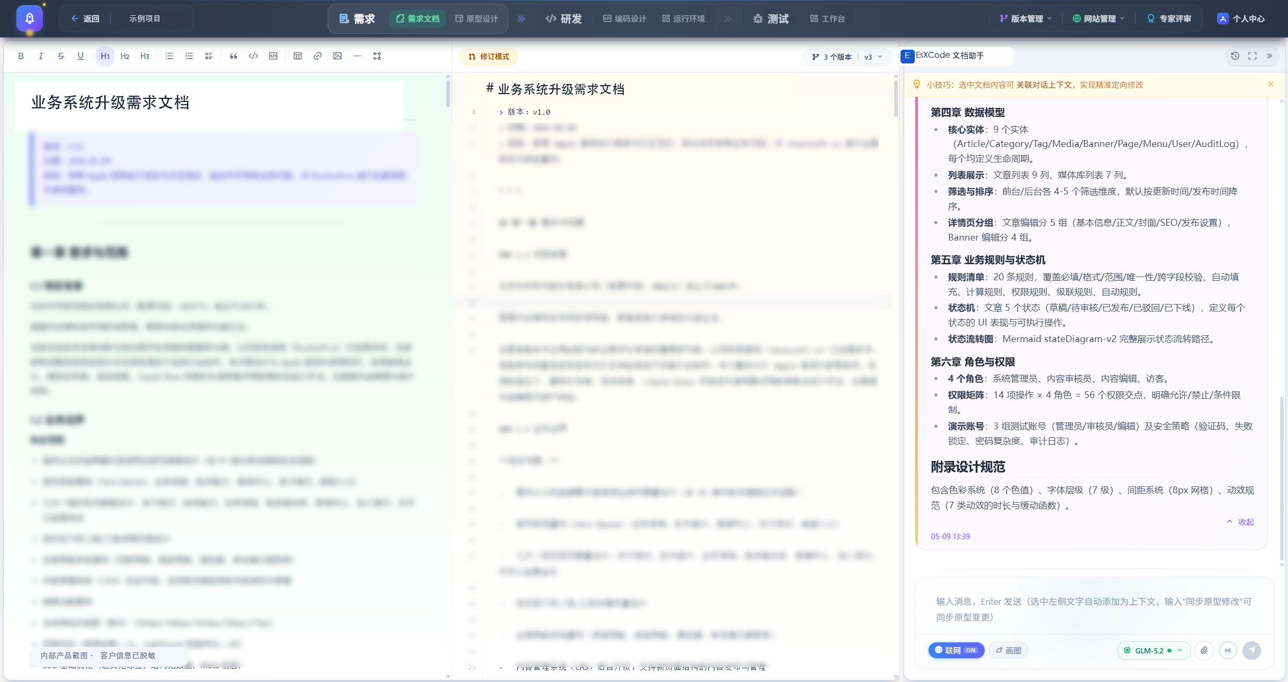
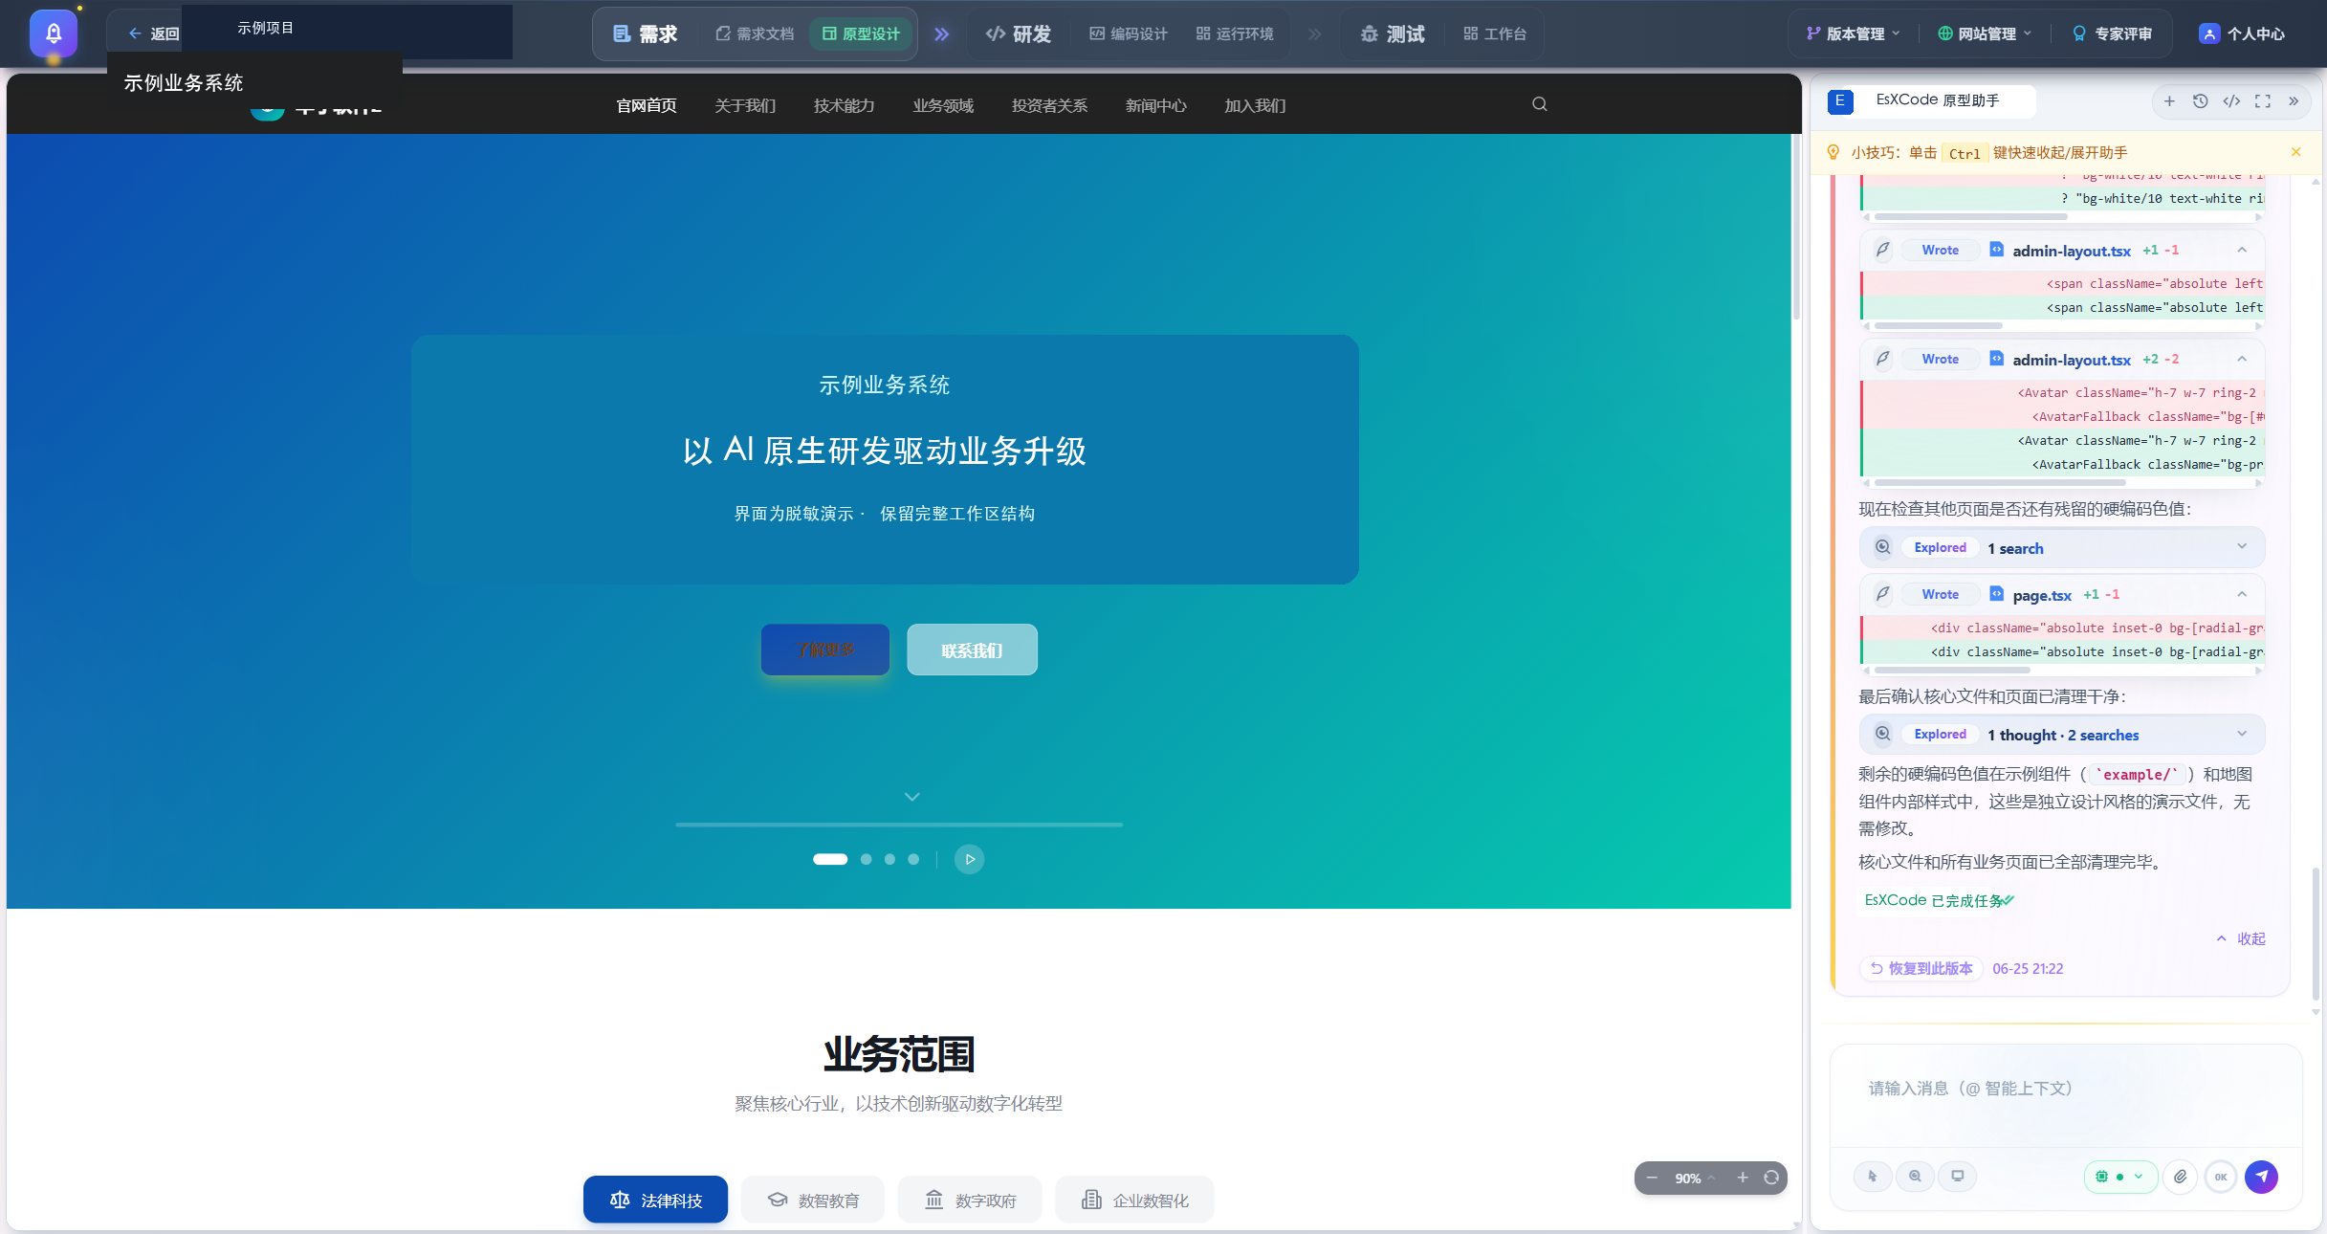
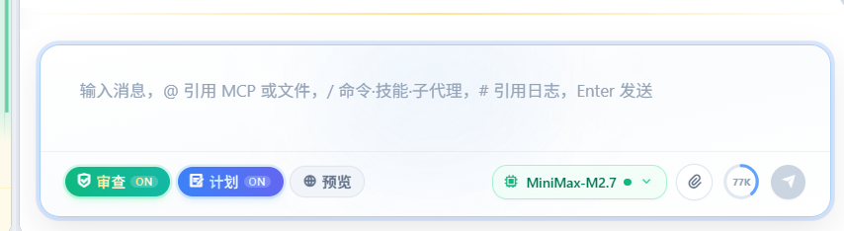
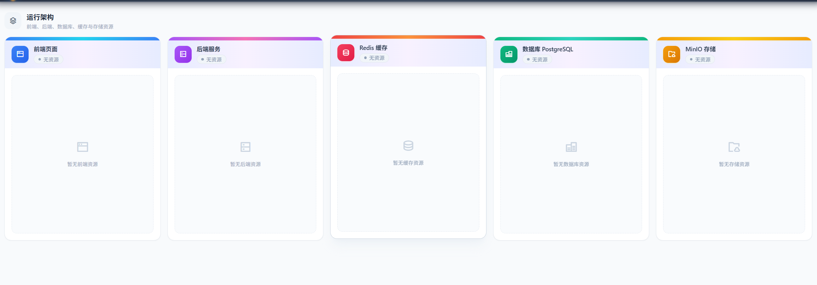
14 / EsXCode · EVIDENCE WALL
可见的AI研发：一段任务，四个证据面
需求上下文、可运行原型、审查控制、统一运行环境在同一工作区连续留痕；截图保留完整工作区并已脱敏。
01 / 需求上下文：文档、版本与AI助手的同一基线
02 / 原型生成：从需求继续长成可运行页面
同一需求文档里，需求修订、对话上下文与版本状态互相引用。
原型与代码变更在同一任务中继续迭代，不是结尾的一次性演示。
03 / AutoReview / Plan
04 / 运行提测
亿信华辰公开数据 · 研发侧口径
>70%
今年研发侧AI提效
仅代表研发侧效率，不泛化为客户收益、
审查项、修复计划与门禁成为研发动作的一部分。
前端、服务、缓存、数据库与存储进入同一运行栈。
项目ROI或效果承诺。
截图来自EsXCode工作区；客户、项目与人员信息已脱敏。具体能力与效果以实际项目验证为准。
亿信华辰 · EsXCode（自研）证据墙
14 / 24
Notes:
时间：22:45–24:00｜现场动作：四个证据面依次出现，70%最后揭示。
这里不讲概念，给大家看四个证据面。
第一，需求上下文。需求文档、对话上下文、版本状态在同一个工作区互相引用，AI不是凭空猜。第二，原型生成。原型和代码变更在同一任务里继续迭代，不是最后做一次演示。第三，AutoReview和Plan。审查项、修复计划和门禁成为研发动作的一部分，而不是上线前补材料。第四，运行提测。前端、服务、缓存、数据库和存储进入同一运行栈，能真实跑起来。
这四个面背后是一件事：让AI研发从“看起来会写”变成“可以被检查、被复现、被接手”。
亿信华辰公开数据，今年研发侧AI提效超过70%。这个数字只代表我们研发侧自己的效率口径，不泛化为客户收益、项目ROI或效果承诺。它真正说明的是，当上下文、工具、验证和版本被工程化之后，效率提升才有可能稳定发生。

Slide 15
15 / AI研发组织 · 亿信华辰实践
研发组织的分水岭：不是谁会用AI，而是谁先重写工作方式
我们把自研产品研发中的五条日常动作，沉淀为可复用的组织经验：让“个人更快”变成“团队可复现”。
02 / BUILD
当生成变便宜，真正被重估的是
01 / PLAN
先做可验证产物
规划恰好足够
原型、最小变更、提测链接
四类能力决定AI产出能否变成组织交付
从一次真实变更开始
用真实效果推进决策
03 / AUTOMATE
不把长周期路线图写死。
重复问题先自动化
判断力
做什么、何时继续、何时停
重复问题出现第二次
从“执行任务”转向“定义问题与验收条件”
就评估自动化
上下文
业务规则、历史决策、系统演进
可验证结果
不是谁的私人经验，而是可调用的组织资产
先做出来，再决定
验证
影响、测试、安全、回退
团队复利，而非个人爽感
生成越快，证据越要在流程里自动产生
系统设计
边界、接口、演进与可维护
AI能写代码，但不能替团队承担架构后果
05 / REDESIGN
04 / VERIFY
主动删除旧流程
Trust but Verify
角色与岗位不再按“谁写得多”分工
定期追问：这道审批、汇报、交接
AI做规则化检查
产品/业务更早做原型，研发更早参与场景判断
还创造价值吗？
人审业务、安全、维护与体验
质量角色前移为规则、评测与门禁设计
边界会随模型能力移动，所以每季度重估一次：
哪些必须人判断，哪些可以交给AI。
组织转型不是“人人都买了AI”，而是“组织开始用AI重写成本结构”。
亿信华辰 · AI研发组织实践
15 / 24
Notes:
时间：24:00–25:30｜现场动作：先讲五条实践，再讲四类能力。
但工具不是全部。我们在自研产品研发过程中更深的一个体会是：研发组织的分水岭，不是谁会用AI，而是谁先重写工作方式。
我们把日常动作沉淀成五条经验。第一，规划恰好足够。从一次真实变更开始，不把长周期路线图写死。第二，先做可验证产物。原型、最小变更、提测链接，用真实效果推进决策，而不是只靠会议争论。第三，重复问题先自动化。同类问题出现第二次，就评估能不能沉淀成脚本、技能或流程。第四，Trust but Verify。AI做规则化检查，人审业务逻辑、安全、长期可维护和体验。第五，主动删除旧流程。定期追问，这道审批、汇报、交接，今天还创造价值吗？
当生成变便宜，团队更贵的是四类能力：判断力、上下文、验证和系统设计。角色也会变化：产品和业务更早做原型，研发更早参与场景判断，质量角色前移为规则、评测和门禁设计。
组织转型不是“人人都买了AI”，而是组织开始用AI重写成本结构。

Slide 16
16 / AI OFFICE · BEFORE
过去做办公：信息在生产，工作却在人之间搬运
制度、合同、Excel、报告、会议与审批分散在不同入口；真正耗时的是查、抄、核、改、等确认。
一张典型的金融办公“断点地图”
同一件事，被切成许多次手工接力
断点不在“不会写”，而在这四件事
AI如果只做问答，仍然接不上完整工作
Excel / 报表
制度 / 合同
数据与口径分散，核对靠邮件与经验
01 / 口径散
原文在，但口径与影响需人工解释
制度、产品、合同、指标解释不在同一处
OA / 审批
业务人员
共享盘
答案有“样子”，却没有依据
卡在谁那里
查 · 抄 · 核 · 改 · 等
文件很多，
不透明
版本很难找
02 / 数据难核
Word / PPT
会议 / 邮件
口径、来源、期间、版本靠人确认
材料反复从零起草、复制与排版
结论在对话里，待办靠人追
数字一多，核对成本指数上升
人成了上下文与流程之间的“手工总线”
03 / 材料重复写
工具越多，切换越多；信息越散，确认越慢。
同一事实被写进报告、汇报与审批
跨任务上下文无法继承
租赁机构的日常
合同与投放材料 · 租后风险分析 · 资产分类 · 监管报送
04 / 流程难交接
证券机构的日常
研究与底稿 · 合规审查 · 客户服务 · 运营报表
任务状态、确认意见与产物散落
换个人接手，等于重新问一遍
办公AI的起点，不是再开一个聊天入口，而是把知识、任务、系统与责任接回同一条工作链。
亿信华辰 · AI办公实践 · 过去的工作方式
16 / 24
Notes:
时间：25:30–26:45｜现场动作：从一张断点地图讲起，贴近租赁与证券日常。
再看办公。过去做办公，信息在生产，工作却在人之间搬运。
制度、合同、Excel、报告、会议和审批分散在不同入口。真正耗时的不是“不会写”，而是查、抄、核、改、等确认。制度在系统里，口径在人脑里；数据在报表里，解释在邮件里；会议结论在对话里，待办靠人追；审批卡在谁那里，不透明；共享盘文件很多，版本很难找。
租赁机构的合同、投放材料、租后风险分析、资产分类、监管报送，证券机构的研究底稿、合规审查、客户服务和运营报表，都会碰到同一种断点：口径散、数据难核、材料重复写、流程难交接。
AI如果只做问答，仍然接不上完整工作。办公AI的起点，不是再开一个聊天入口，而是把知识、任务、系统与责任接回同一条工作链。

Slide 17
17 / EsXWork · 自研 AI 办公平台
EsXWork：面向机构的AI办公平台
接住知识、文档、数据、会议、任务与系统，把办公从“生成一段内容”推进到“完成一项工作”。
工作从哪里来：
一句话任务
文件 / 邮件
会议
知识库
数据
业务系统事件
EsXWork 工作空间
可交付结果
01 / KNOWLEDGE
02 / DOCUMENT
03 / DATA
04 / MEETING & TASK
企业知识与检索
文档与材料
问数与分析
会议、任务与看板
制度、合同、项目、指标与历史决策
Word / Excel / PPT / PDF
自然语言问数、口径解释、趋势与归因
纪要、行动项、责任人、时限与进度
按权限检索，答案带出处与版本
按模板起草、修改、比对与渲染检查
图表、明细与数据来源一起交付
从信息整理推进到任务跟踪
交付物：带依据的答案与知识卡
交付物：可直接评审的材料包
交付物：可复核的数据结论
交付物：可推进的任务对象
05 / RESEARCH
06 / WORKFLOW
07 / AGENTS
08 / CONNECTORS
调研与专业报告
流程与人工卡点
多Agent与技能
连接企业与系统
多源检索、提纲、比较、引用与结论
表单、会签、确认、驳回与归档
专业分工、并行任务、统稿与验收
API / MCP / OA / ERP / 数据平台
把“先搞懂”变成结构化的深度报告
AI推进流程，人保留关键决定权
长任务异步推进，短任务可中断
受控读取、写入与操作
交付物：有来源的调研与方案
交付物：可追溯的责任链
交付物：可组合的专业产能
交付物：从“会说”到“会办”
所有能力共用一层“可治理的工作空间”
个人记忆与偏好
项目上下文与版本
企业知识与图谱
权限 / 审计 / HITL / 私有化
公开产品形态可参照 WorkBuddy 类AI办公工作台与企业级AI助手；EsXWork按机构私有化、多模型与金融治理要求配置，能力以项目验证为准。
监管报送，是EsXWork上的专业空间：
高责任、长链路、强证据，正好检验办公平台能否真正进入金融生产。
亿信华辰 · EsXWork（自研）AI办公平台
17 / 24
Notes:
时间：26:45–29:00｜现场动作：明确“AI办公平台”定位，举公开产品形态但不宣称同架构。
这就是EsXWork，我们自研的机构级AI办公平台。它面向全机构的日常工作，监管报送只是上面一个责任很高、链路很长的专业空间。
工作可以从一句话任务、文件邮件、会议、知识库、数据或业务系统事件进入。平台接住之后，交付的不是一段文字，而是一个可验收的结果。
它至少有八类能力。企业知识与检索，按权限给出带出处和版本的答案；文档与材料，处理Word、Excel、PPT、PDF，完成起草、修改、比对和渲染检查；问数与分析，把口径、图表、明细和数据来源一起交付；会议、任务与看板，从纪要推进到责任人、时限和进度；调研与专业报告，形成有来源的结构化方案；流程与人工卡点，让AI推进流程、人保留关键决定权；多Agent与技能，做专业分工、并行任务和统稿验收；连接器，通过API、MCP、OA、ERP和数据平台受控读写。
从公开产品形态看，它不仅是一个聊天框，更接近WorkBuddy这类AI办公工作台：自然语言发起、任务规划、多模态结果交付、多Agent并行、资料库与连接器扩展、权限沙箱、项目协作、记忆和模型配置。EsXWork按金融机构私有化、多模型、权限审计和数据边界要求配置。这里讲的是能力类比，不宣称内部架构相同，具体能力以项目验证为准。更重要的是，这些能力不是一组孤立功能，而是共同服从第4页的工程化约束：任务有边界，动作有权限，结果有证据，产物有版本。
所有能力共用一层可治理的工作空间：个人记忆、项目上下文、企业知识与图谱、权限审计、人工确认和私有化。这样AI办公才不是一组孤立的聊天工具。

Slide 18
18 / EsXWork 专业空间 · 监管变化链
监管报送不是从报表开始，而是从制度变化开始
一条制度变化要穿过识别、口径、模型、ETL、校验、报表、报文与评审；报表只是结果，证据还要反向回流。
正向链：制度下发以后，影响沿业务语义逐层传导
不是“再做一张表”，而是生成一组版本化变更
01 / 触发
02
03
04
05
06
07 / 结果
08
09
制度下发
变更识别
口径
模型
ETL
校验规则
报表
报文
评审
通知、办法、附件
新增、表样、说明
指标、范围、期间
实体、字段、映射
取数、清洗、编排
完整性、勾稽
表样、取数、勾稽
生成、结构校验
归档
明确报告义务与频率
审核公式、停用
解释与业务确认
DDL与回退脚本
依赖与回退
阈值与误报
差异与说明
报表一致性
发布
起点
A1
人审卡点
A3
A4
A5
不是起点
A7
A8
四类变化，四种影响面：
新增报表
表样变更
填报说明 / 审核公式
报表停用
反向链：执行端不是只交结果，还要把可复核的证据送回去
口径依据与变更记录
模型映射与数据血缘
测试 / 校验 / 差异
版本与回退包
评审意见与审计留痕
每一次变化都要回答：为什么改、改了什么、怎么验证、出了错如何退回、由谁确认。
新增报表
表样变更
填报说明 / 审核公式
报表停用
从制度义务到整套数据链
行列、指标位置与取数方式变化
语义不变，解释与校验发生变化
依赖关系、历史归档与后续解释
影响：口径、模型、ETL、规则、报表、报文
影响：报表、取数、勾稽、历史对比
影响：口径解释、规则、误报与人工复核
影响：任务、校验、报表、归档与查询
主链最容易漏掉的是“验收条件”
必须同时检查跨表与跨期一致性
最容易被当作“小改动”低估
删除之前，要先证明“谁还在用”
监管交付的复杂度，不在“一张表”，而在一组相互依赖、必须证明的变化。
亿信华辰 · EsXWork AI办公平台 · 监管报送实践
18 / 24
Notes:
时间：29:00–31:00｜现场动作：强调“制度下发是起点，报表只是结果”，正向链与证据回流同时讲。
监管报送为什么适合检验AI办公平台？因为它责任高、链路长、证据要求强。
很多人以为监管报送是从报表开始。其实不是。起点是制度下发：通知、办法、附件，明确报告义务和频率。然后才是变更识别、口径、模型、ETL、校验规则、报表、报文和评审。新增报表、表样变更、填报说明或审核公式调整、报表停用，四类变化会带来不同的影响面。
报表只是结果，不是起点。一条制度变化不是“再做一张表”，而是生成一组版本化变更。比如新增报表，会同时影响口径、模型、取数、规则、报表和报文；表样变更，必须检查跨表和跨期一致性；填报说明变化，最容易被当作小改动低估；报表停用，则要先证明谁还在用、历史如何归档。
同时，执行端不能只交结果，还要把证据反向送回去：口径依据、模型映射和血缘、测试和差异、版本和回退包、评审意见和审计留痕。每一次变化都要回答：为什么改、改了什么、怎么验证、出错怎么退、由谁确认。
今天分享的是当前研发与项目实践中的内容，重点讲已经形成的能力和作业方式，不讨论未来路线图和时间表。把这条变化链做成Agent，本质上就是工程化四类体系在监管场景里的具体展开：约束定义每一次报送的边界，运行组织多Agent协作，验证把口径、模型和报文的证据串起来，演化让版本、回退和知识能够持续复用。

Slide 19
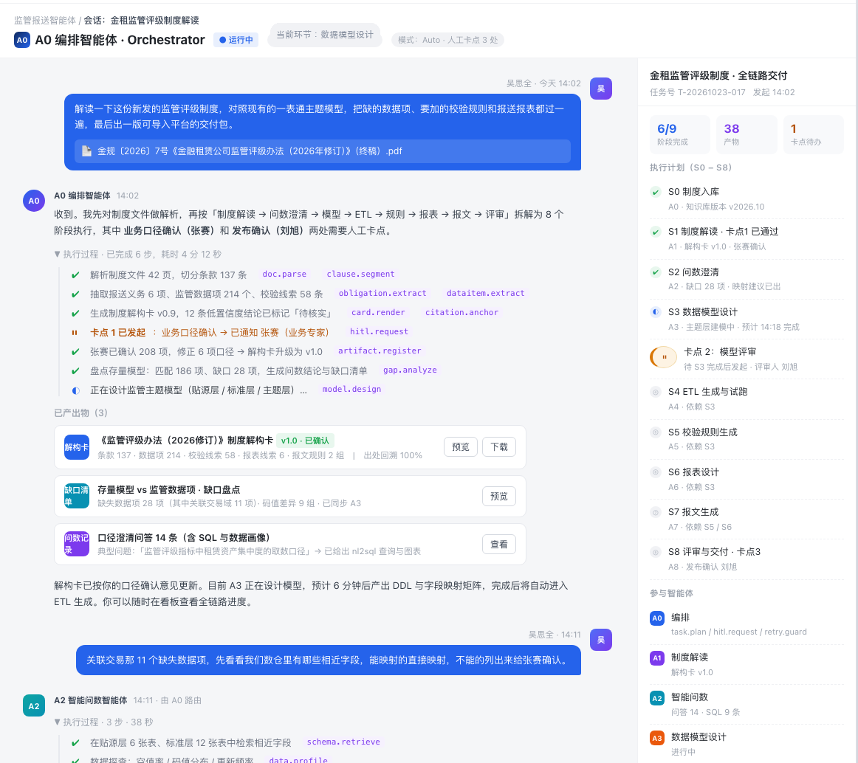
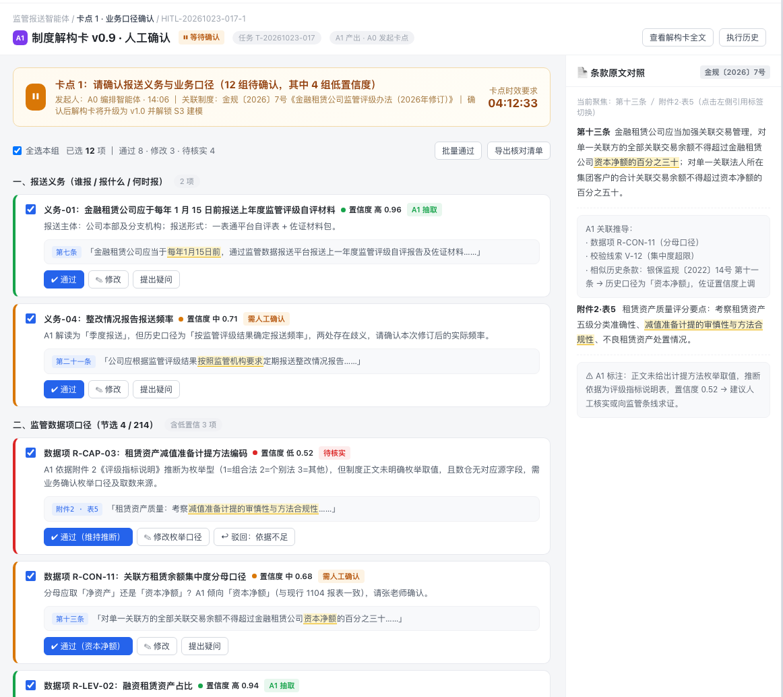
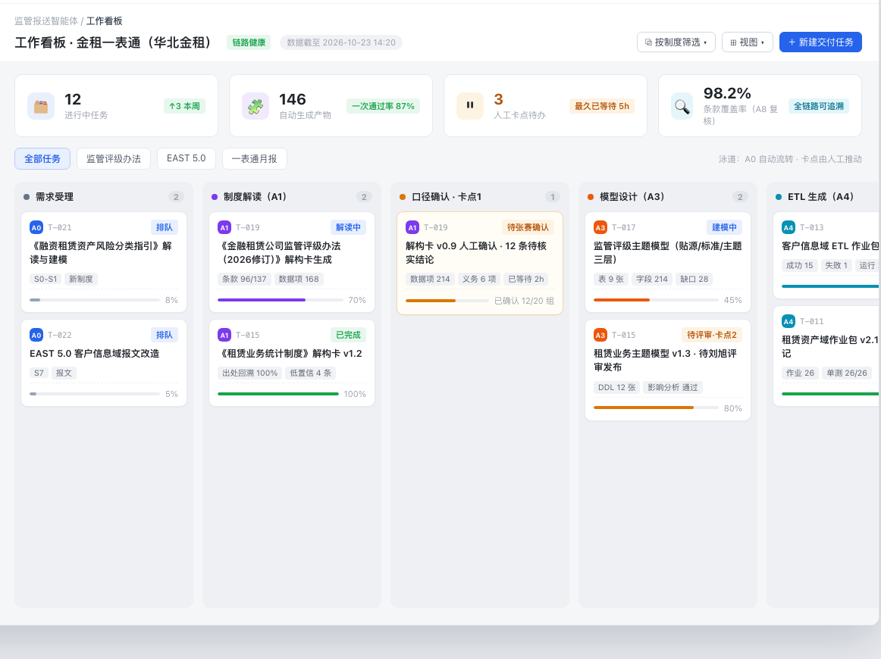
19 / EsXWork 专业空间 · REGULATORY WORKSPACE
一个专业工作台：对话、看板、卡点、证据围绕同一任务
这不是另一个平台，而是EsXWork在监管报送中的专业空间；以下内容来自当前研发与项目实践，能力以项目验证为准。
01 / 对话工作台
02 / 工作看板
03 / 人工确认卡点
自然语言下发 · A0拆解 · 上下文连续
泳道推进 · 卡点高亮 · 一次通过率可见
置信度 · 原文对照 · 通过/修改/驳回留痕
同一个会话里，能看到任务、执行轨迹与已产出物。
进度不再是口头汇报：任务状态、产物数量与等待时长都可查。
卡点不是弹窗，而是带条款依据、修改记录与回退选项的专业确认。
同一任务对象贯穿五件事：
任务与阶段
执行证据
人工卡点
版本与回退
审计留痕
不是四套系统拼接
界面来自研发与项目实践环境；信息已脱敏，能力以项目验证为准。
亿信华辰 · EsXWork AI办公平台 · 监管专业工作台
19 / 24
Notes:
时间：31:00–32:15｜现场动作：对话、看板、卡点三块依次揭示。
落到工作界面，EsXWork上的监管专业空间围绕同一个任务对象展开。
第一，对话工作台。用自然语言下发任务，A0负责拆解，上下文连续。同一个会话里，能看到任务、执行轨迹和已产出物，不需要在多个系统之间找线索。
第二，工作看板。泳道推进，卡点高亮，一次通过率可见。进度不再靠口头汇报，任务状态、产物数量和等待时长都可查。
第三，人工确认卡点。置信度、原文对照、通过、修改、驳回都留痕。卡点不是弹窗，而是带条款依据、修改记录和回退选项的专业确认。
底层的任务与阶段、执行证据、人工卡点、版本与回退、审计留痕，是同一条责任链，不是四套系统拼接。它正好对应第4页的工程化：对话工作台负责运行，工作看板呈现状态，人工卡点承担验证，审计轨迹把责任留在流程里。界面来自当前研发与项目实践环境，数据、客户和人员信息已经脱敏。

Slide 20
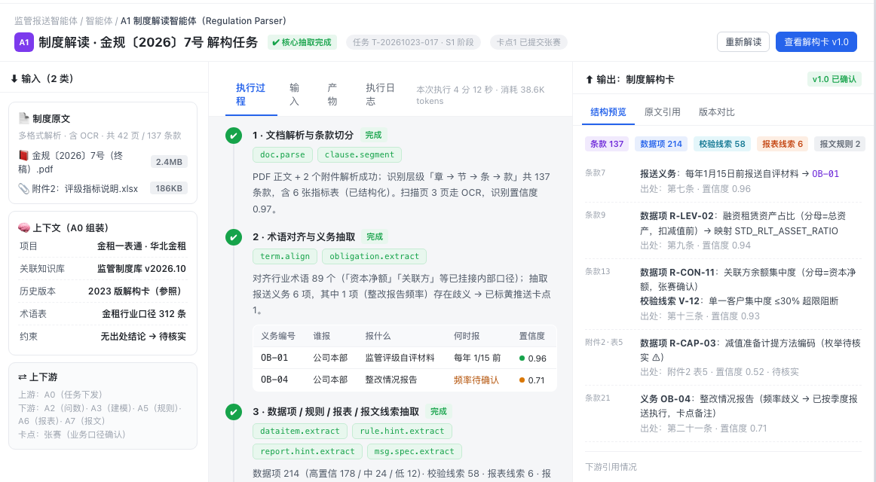
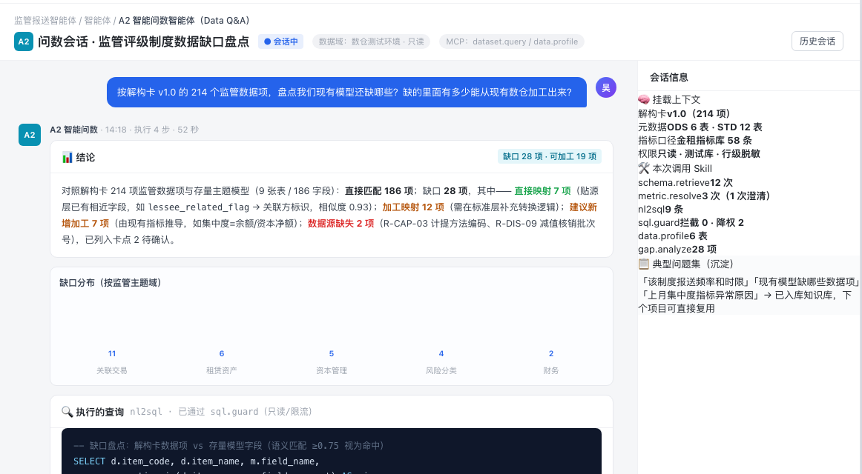
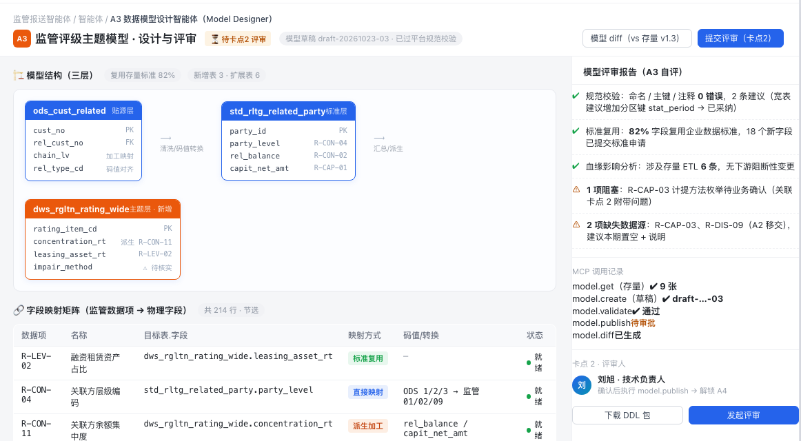
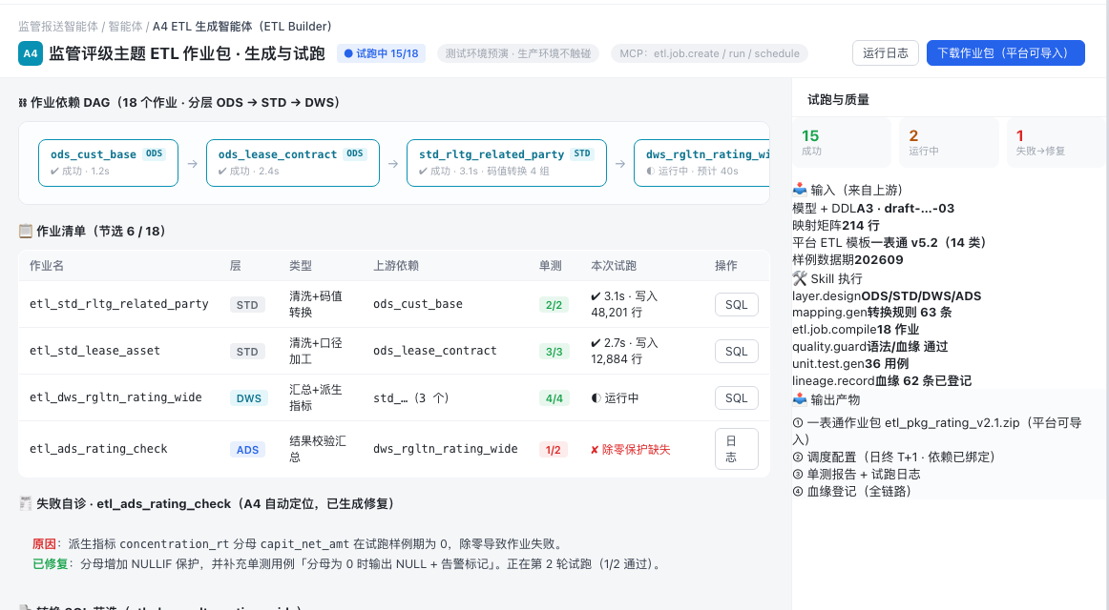
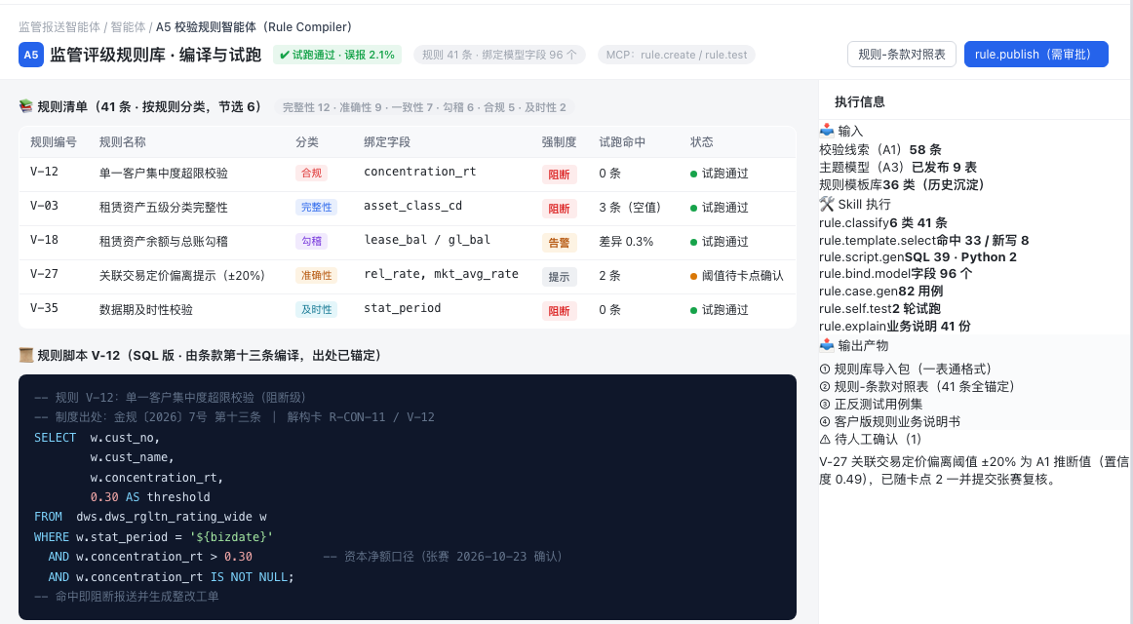
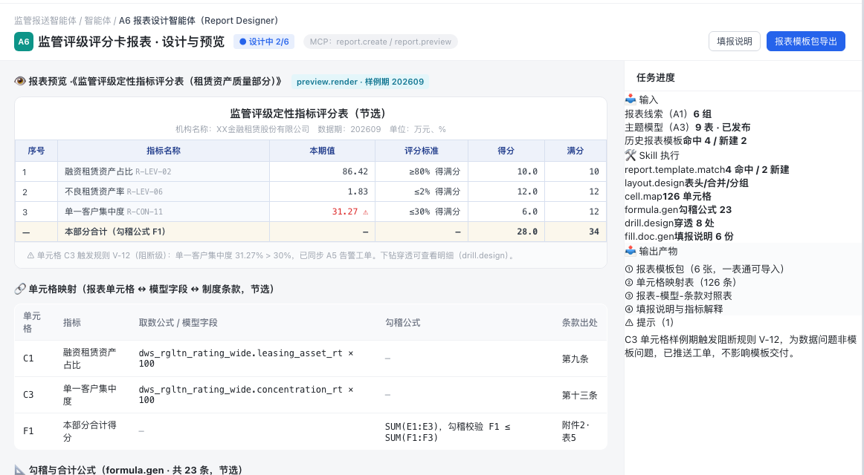
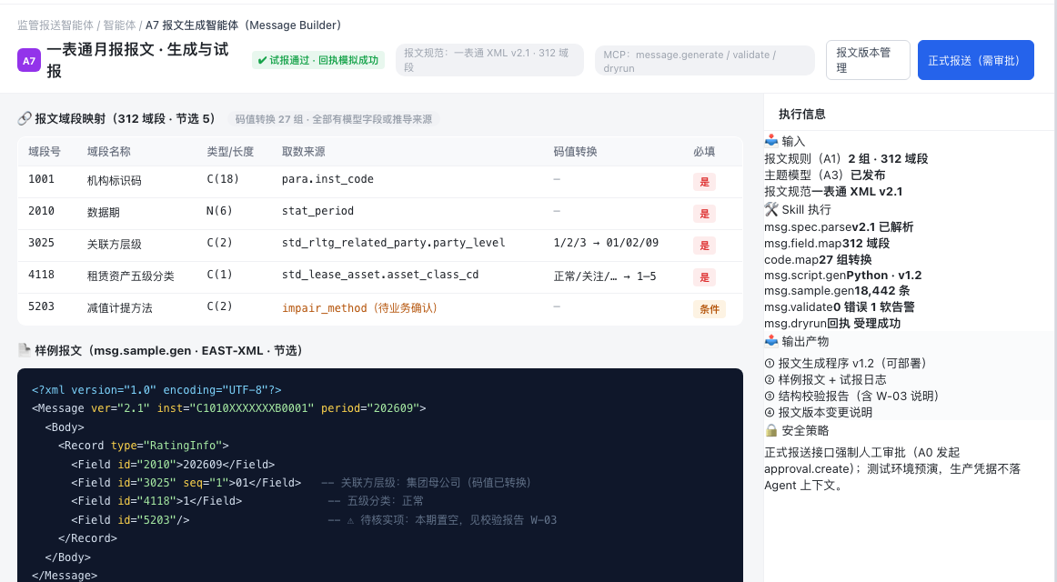
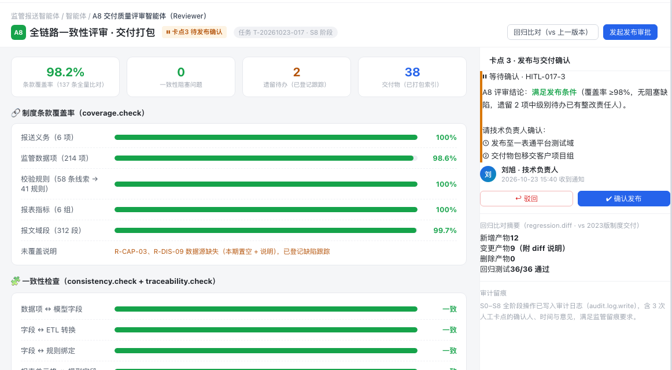
20 / EsXWork 专业空间 · EIGHT SPECIALIST AGENTS
A1–A8：八个专业Agent，不是一个万能助手
A0负责拆解、调度和上下文；每个Agent只交付一种专业产物；三类人工卡点把责任留在流程里。
专业分工：
制度解读 · 问数 · 模型 · ETL · 校验 · 报表 · 报文 · 评审
人工卡点：
业务口径 / 模型评审 / 发布确认
卡点1
卡点2
A1 · 制度解读
清单
A2 · 智能问数
口径/血缘/影响
A3 · 模型设计
ER/DDL/回退
A4 · ETL生成
SQL/编排/回退
卡点3
A5 · 校验规则
SQL
A6 · 报表设计
表样/取数/差异
A7 · 报文生成
XML/JSON/一致性
A8 · 质量评审
测试/证据/归档
A0 · 编排层
任务拆解 · 上下文装配 · Agent路由 · 卡点派发 · 失败恢复 · 审计留痕
一个任务，多专业协作
为什么不做“一个万能Agent”？
专业任务需要专业上下文、工具与验收条件；拆开后，每一步可复用、可替换、可审查，失败也能局部回退。
界面与数字来自当前研发与项目实践环境；场景参考金租“一表通”，不代表所有机构；具体能力以项目验证为准。
亿信华辰 · EsXWork 专业空间 · A1–A8专业Agent
20 / 24
Notes:
时间：32:15–33:45｜现场动作：按A1到A8快速走一遍，不逐卡细讲。
为什么不做一个万能Agent？因为专业任务需要专业上下文、专业工具和不同验收条件。所以这里做了八个专业Agent，由A0负责编排。
A1做制度解读，把条款转成变更清单和口径草案；A2做智能问数，解释口径、血缘和影响；A3做数据模型设计，输出ER、DDL和回退脚本；A4做ETL生成，输出SQL、编排和回退；A5做校验规则，把规则转成可执行SQL；A6做报表设计，处理表样、取数和差异；A7做报文生成，处理XML、JSON和一致性；A8做质量评审，组织测试、证据和归档。
三类人工卡点贯穿其中：业务口径、模型评审、发布确认。拆开之后，每一步可复用、可替换、可审查，失败也能局部回退。A0负责运行与编排，A1到A8按专业边界拆开，三类卡点承担验证与责任，版本和证据支持演化。这就是工程化思想在监管交付里的具体落地，不是一个“更聪明的聊天机器人”。

Slide 21
21 / EsXWork 专业空间 · ONE NEW REPORT JOURNEY
一个新增报表的旅程：从一条制度条款，到一套可评审的交付
主线A1→A3→A4→A5→A7→A8；A2与A6按需侧向支持。每一步都有输入、产物、门禁与回退。
A1 · 制度解读
A3 · 模型设计
A4 · ETL生成
A5 · 校验规则
A7 · 报文生成
A8 · 质量评审
输入
输入
输入
输入
输入
输入
制度原文 / 现行口径
确认口径 / 元数据血缘
模型映射 / 加工规范
规则清单 / 表结构
报表结果 / XSD
A1–A7全链交付物
产物
产物
产物
产物
产物
产物
变更清单 / 口径草案
映射 / DDL / 回退脚本
ETL / SQL / 依赖编排
校验SQL / 规则库
报文 / 一致性证据
测试 / 评审 / 归档
门禁
门禁
门禁
门禁
门禁
门禁
业务口径确认
数据模型评审
数据作业评审
规则预期确认
报验 / 一致性
安全 / 发布确认
回退：制度/口径基线
回退：DDL回退脚本
回退：ETL/编排版本
回退：规则版本
回退：报文版本
回退：问题闭环清单
侧向支持 A2 · 智能问数
侧向支持 A6 · 报表设计
指标口径 · 血缘链路 · 历史变更 · 影响范围 · 数据异常解释
表样 · 单元格取数 · 汇总 · 差异对比 · 报表开发规范
在A1口径澄清、A3模型映射、A5校验预期和A8评审时按需调用。
在A5规则确认、A7报文映射和A8一致性检查时按场景启用。
不改变主链产物与责任人，只补充解释证据。
报表只是变化链的结果，不是起点；A6负责结果形态，不替代口径与模型。
A0编排贯穿整条旅程
任务拆解 · 上下文分发 · 产物交接 · 卡点催办 · 失败重试 · 版本归档
三道必过人审：
1 业务口径
2 模型评审
3 发布确认
每次通过、修改、驳回都进入审计轨迹。
新增报表、表样变更、填报说明调整、报表停用均可复用同一套“识别—确认—生成—验证—归档”结构；具体作业按场景编排。
AI把每一步变快，更把“每一步能否交接”变成可验证的工程问题。
亿信华辰 · EsXWork AI办公平台 · 监管专业交付
21 / 24
Notes:
时间：33:45–35:00｜现场动作：沿着A1→A3→A4→A5→A7→A8讲一条主线。
我们用一个新增报表的旅程串起来。
A1从制度原文和现行口径出发，产出变更清单和口径草案，经过业务口径确认；A3拿确认后的口径和元数据血缘，产出映射、DDL和回退脚本，经过数据模型评审；A4根据模型映射和加工规范，生成ETL、SQL和依赖编排；A5根据规则清单和表结构，生成校验SQL和规则库，并确认规则预期；A7生成报文和一致性证据；A8汇总前面的全链交付物，做测试、评审和归档，最后经过安全与发布确认。
A2智能问数和A6报表设计在需要时侧向支持，补口径解释、血缘、差异和表样能力，但不改变主链产物和责任人。A0贯穿任务拆解、上下文分发、产物交接、卡点催办、失败重试和版本归档。
AI把每一步变快，更把“每一步能否交接”变成可验证的工程问题。

Slide 22
22 / TRUST, BUT VERIFY
信任但验证：AI做标准化，人守不可转移的责任
AI可以提高一致性和速度，但不能替代业务目的、风险判断、签字责任与组织后果。
AI / STANDARDIZE
同一套验证，不从“相信”开始
HUMAN / JUDGE
把可规则化的工作做稳
对目的、风险与后果负责
快、全、一致，但仍是候选与辅助
慢一点，但必须能解释与承担
01 结构化、摘要与初稿
验证
01 业务规则是否成立
02 规范、格式与明显缺陷检查
证据优先
02 数据与模型假设是否合理
03 影响范围与异常线索初筛
03 安全边界与外部影响
04 测试用例、回归与证据整理
依据可追溯 · 结果可复现
04 长期可维护、体验与组织后果
05 跨版本差异与一致性比对
异常可停止 · 版本可回退
05 签字、发布、外部沟通
AI的强项：高吞吐、可重复、不遗忘规则
验证后再交付
人的责任：目的、例外、边界与最终判断
跨研发与办公，三道“停下来想一想”的闸门
闸门 1 · 目标与口径
闸门 2 · 方案与影响
闸门 3 · 发布与后果
需求范围、业务口径、数据边界是否被正确理解？
架构、模型、接口与流程变化是否可解释、可维护？
高风险动作是否经过授权，异常能否停止与回退？
典型：监管口径、系统改造范围、产品规则
典型：模型评审、系统影响分析、权限设计
典型：资金、审批、删除、外部报送与发布
规则：AI可以发起候选，但不能绕过门禁；人能授权，也必须留下依据。
可停止 · 可解释 · 可回退 · 可追责
AI越强，人的工作越不是“少做”，而是“在更关键的位置做对”。
亿信华辰 · AI研发与AI办公的共同边界
22 / 24
Notes:
时间：35:00–36:15｜现场动作：先左、再右、最后落到三道闸门。
讲到这里，必须回答一个问题：AI做得越多，人做什么？
我的答案叫“信任，但验证”。AI负责把可规则化的工作做稳：结构化、摘要、初稿、格式检查、异常线索初筛、测试和证据整理、跨版本差异比对。它快、全、一致，但输出仍然是候选。人要判断业务规则是否成立、数据与模型假设是否合理、安全边界与外部影响是什么、长期是否可维护、体验是否可接受，以及谁签字、谁发布、谁承担后果。
跨研发和办公，有三道停下来想一想的闸门。第一，目标和口径：需求范围、监管口径、数据边界有没有被正确理解。第二，方案和影响：架构、模型、接口、流程变化是否可解释、可维护。第三，发布和后果：高风险动作是否授权，异常能不能停止和回退。
AI可以发起候选，但不能绕过门禁；人可以授权，也必须留下依据。AI越强，人的工作不是“少做”，而是在更关键的位置做对。

Slide 23
23 / PLATFORM POSITION · FOUNDATION
两个自研平台，一套可组合底座
共享运行、上下文、工具与治理；平台竞争从功能清单转向工程位置与接口。
EsXCode / AI研发
EsXWork / AI办公
系统建设与持续演进
需求/变更/测试/回退
知识、任务与专业交付
知识/数据/流程/归档
统一工作空间：
Chat / API / 文件 · 任务会话 · 工程资产 · 证据 · 人工门禁 · 审计轨迹
同一任务对象贯穿研发与办公
从一键功能，到可组合的工程默认值
能力沉淀在接口与资产，越用越可复用
01 / CONTEXT & MEMORY
02 / AGENT RUNTIME
03 / MODEL ROUTER
04 / TOOLS
上下文与记忆
Agent运行核心
模型路由与适配
工具与执行
输入 / 历史 / 环境 / 业务数据
感知 → 规划 → 推理 → 行动
按任务复杂度与成本选择模型
MCP / API / 代码 / 文件
短期会话 + 长期记忆 + 分层装配
Loop · 多Agent · 状态机 · 失败恢复
多模型接入，不绑定单一厂商
授权边界内读、写、执行
知识库 / 状态 / 版本 / 项目轨迹
可替换 / 可治理 / 可停止
国产模型友好 / 私有模型端点
从“会说”到“会办”
05 / RAG
06 / SAFETY
07 / OBSERVABILITY & EVALS
08 / ARTIFACT & RECOVERY
知识与检索
安全、权限与治理
观测、评测与学习
产物版本与恢复
向量 / 混合 / 图谱 / 结构化
身份 / 脱敏 / 内容安全 / 合规
Trace / 指标 / 评测 / 告警
需求、原型、代码、文档、报表与报文
知识可检索、可引用、可追溯
高风险动作拦截，人工确认可审计
反馈沉淀为规则、技能与策略优化
统一版本、差异、回退与交付归档
RAG / 影响分析 / 语义检索
审批 / 驳回 / 修改 / 审计留痕
证据包 / 回归 / A-B 实验
可恢复 / 可复用 / 可移交
基础设施与部署
私有化 / 专有云
容器与安全沙箱
存储 / 数据库 / 向量检索
企业身份与审计
多模型网关
企业系统
平台比较不只看功能表，更看运行、接口、证据与生态位置；本页为工程拆解，不代表同架构或效果等同。
功能会被复制，模型会被替换；可复用的工程资产，才会持续复利。
23 / 24
Notes:
时间：36:15–38:30｜现场动作：先讲两个平台，再以Agent Runtime为中心，按“运行—支撑—治理—基础设施”逐层展开。
最后看底座。EsXCode和EsXWork不是两个孤岛，它们共享一套可组合的工程内核。换的是工作表面：研发面对代码、接口、测试；办公面对知识、文档、数据和流程。不换的是运行、上下文、工具、知识与治理。
最上面是统一工作空间：Chat、API、文件、任务会话、工程资产、证据、人工门禁和审计轨迹。同一个任务对象贯穿研发与办公。底座阅读时，请把第二块Agent运行核心当作中控：它承载感知、规划、推理、行动，用Loop、多Agent、状态机和失败恢复把任务持续推进；更重要的是，它可替换、可治理、可停止。
围绕这个中控，七类能力提供支撑。上下文与记忆，让模型在正确时刻看到正确资料；模型路由与适配，按任务复杂度和成本选择模型；工具与执行，通过MCP、API、代码和文件在授权边界内读写；知识与检索，把向量、混合检索、图谱和结构化数据组织成可引用的依据；安全、权限与治理，负责身份、脱敏、内容安全、高风险动作拦截和人工确认；观测、评测与学习，用Trace、指标、评测、告警和反馈形成持续优化；产物版本与恢复，统一管理需求、代码、文档、报表与报文的版本、差异、回退和归档。
再往下是基础设施与部署：私有化或专有云、容器与安全沙箱、存储与向量检索、企业身份与审计、多模型网关和企业系统。客户真正要判断的，不是术语像不像，而是这套底座能不能运行、能不能治理、能不能复用。平台竞争的下半场，比较的也不只是功能清单，而是工程位置、接口稳定性与生态连接能力。功能会被复制，模型会被替换；可复用的工程资产，才会持续复利。

Slide 24
24 / RETURN TO THE QUESTION
20周年客户大会 · 主题分享
20
回到开场那个问题
YEARS
如果AI Agent让系统上线与监管报送都快了一倍，
贵机构真正变难的，会是什么？
不是多几个工具，而是：选对问题、接全上下文、证明可信、守住责任。
01 / CHOOSE
02 / CONNECT
03 / VERIFY
04 / OWN
选对问题
接全上下文
证明可信
守住责任
高频、高价值、边界清晰，
知识、数据、系统、流程与历史，
影响分析、测试、评测与版本，
人负责目标、例外、风险与签字；
并且可以被验收。
进入同一条任务链。
在过程里自动产生。
AI负责推进与证据。
从一个系统开始，先做三件事
01 接一个系统
选一个有明确边界的存量模块或新建场景。
02 改一段流程
从知识、材料或口径的一个真实断点开始。
03 留一组证据
把选择、变化、验证、版本与责任留成可复核的交付，而不是一次性的演示。
从“更快一点”，走向可复用的组织能力。
因数而生 共创智能时代
亿信华辰解决方案专家 吴思全 ｜ 2026.10.30
Notes:
时间：38:30–40:00｜现场动作：回到开场问题，放慢，最后留15秒停顿。
现在回到开头的问题。如果AI Agent让系统上线与监管报送都快了一倍，贵机构真正变难的，会是什么？
我的答案是四件事。第一，选对问题。高频、高价值、边界清晰，而且可以被验收。第二，接全上下文。知识、数据、系统、流程和历史，进入同一条任务链。第三，证明可信。影响分析、测试、评测和版本，在过程中自动产生。第四，守住责任。人负责目标、例外、风险和签字，AI负责推进和证据。
如果今天只带走一个行动建议，我建议从一个系统开始，做三件事：选一个有明确边界的场景；改一段真实流程；留一组可复核的证据。不要先追“更自主”，先让第一步可交付、可解释、可回退。AI时代，做得慢常常等于不做；但真正的快，不是跳过工程，而是把工程变成默认能力。
Agent工程化的价值，不是多几个工具，而是让机构把一次性的智能，变成可重复、可治理、可积累的生产力。这就是我们理解的价值重构：从更快一点，走向可复用的组织能力。20周年，亿信华辰愿意和在座各位一起，从真实问题出发，把AI接进系统，也接进工作。谢谢大家。

